Slide 1
MATLAB语言及应用
汪玲玲
课程QQ群: 545524218
邮箱：wangll@cug.edu.cn
答疑办公室：东区 老珠宝楼517
地球物理与空间信息学院
中国地质大学（武汉）

Slide 2
第五章 MATLAB的部分应用
MATLAB在地震勘探中的部分应用
频率空间域去噪声
河流流量估计与数据插值
2. MATLAB的并行计算

Slide 3
对数据加指定信噪比水平的随机噪声

Slide 4
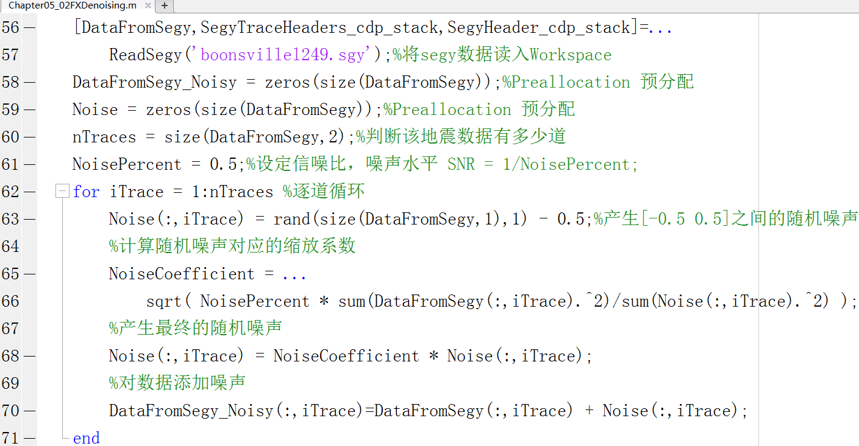
对数据加指定信噪比水平的随机噪声

Slide 5
对数据加指定信噪比水平的随机噪声

Slide 6
对数据加指定信噪比水平的随机噪声

Slide 7
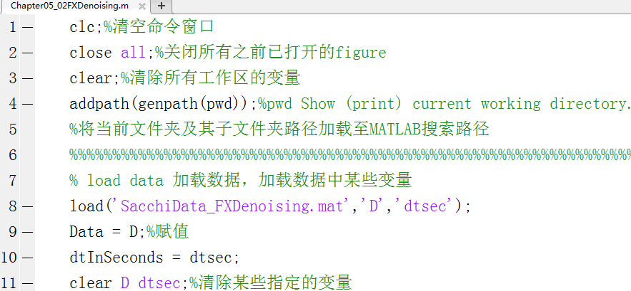
Demonstration of MATLAB applied to seismic denoising
Chapter05_02FXDenoising

Slide 8
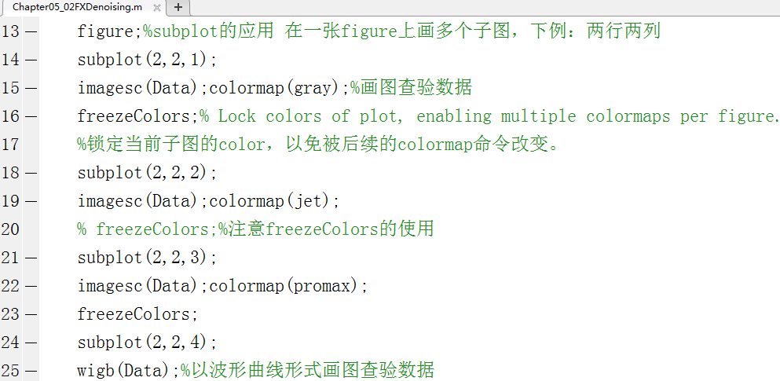
Demonstration of MATLAB applied to seismic denoising
Chapter05_02FXDenoising

Slide 9
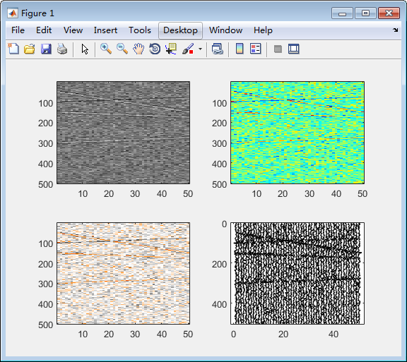
Demonstration of MATLAB applied to seismic denoising
Chapter05_02FXDenoising

Slide 10
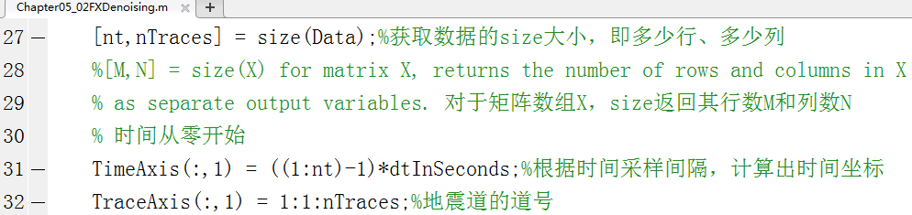
Demonstration of MATLAB applied to seismic denoising
Chapter05_02FXDenoising

Slide 11
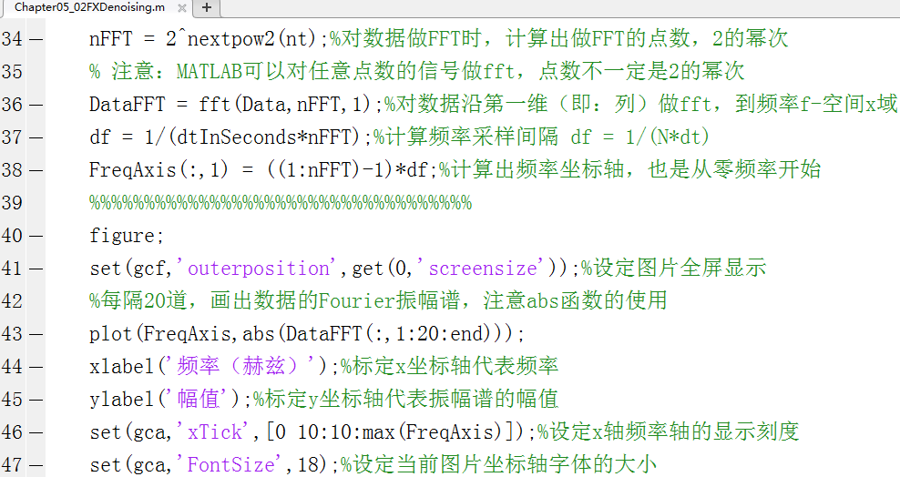
Demonstration of MATLAB applied to seismic denoising
Chapter05_02FXDenoising

Slide 12
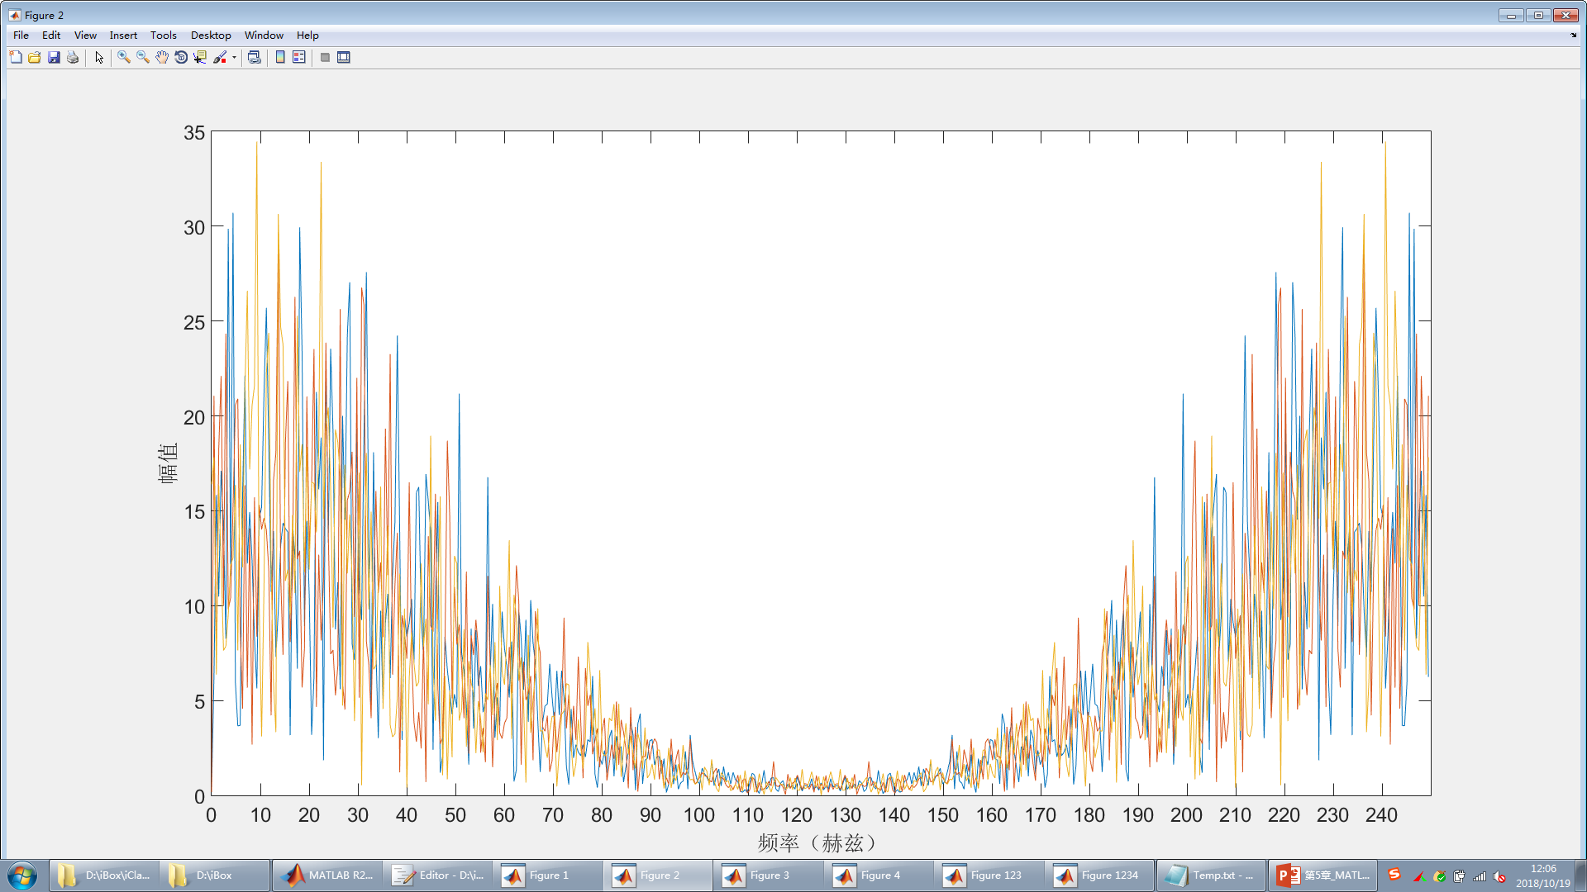
Demonstration of MATLAB applied to seismic denoising
Chapter05_02FXDenoising

Slide 13
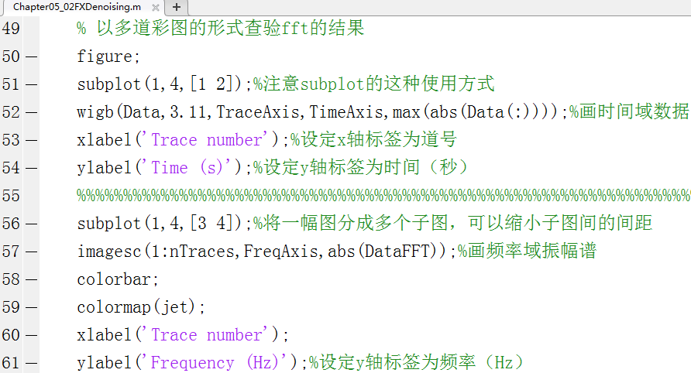
Demonstration of MATLAB applied to seismic denoising
Chapter05_02FXDenoising

Slide 14
Demonstration of MATLAB applied to seismic denoising

Slide 15
Demonstration of MATLAB applied to seismic denoising

Slide 16
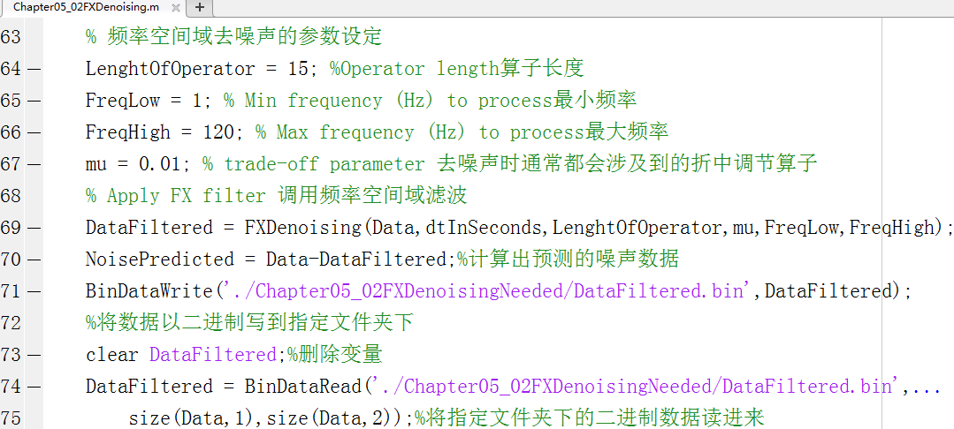
Demonstration of MATLAB applied to seismic denoising
Chapter05_02FXDenoising

Slide 17
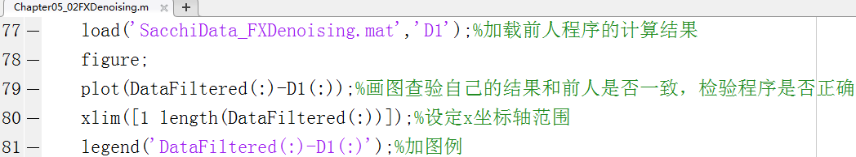
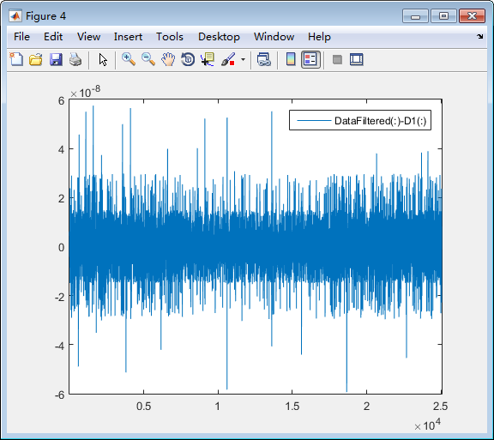
Demonstration of MATLAB applied to seismic denoising

Slide 18
Demonstration of MATLAB applied to seismic denoising

Slide 19
Demonstration of MATLAB applied to seismic denoising

Slide 20
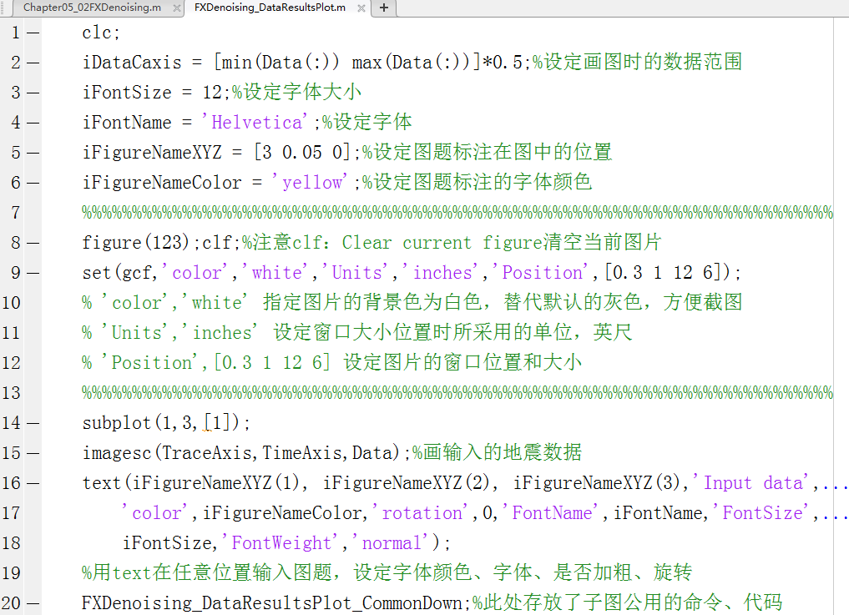
Demonstration of MATLAB applied to seismic denoising

Slide 21
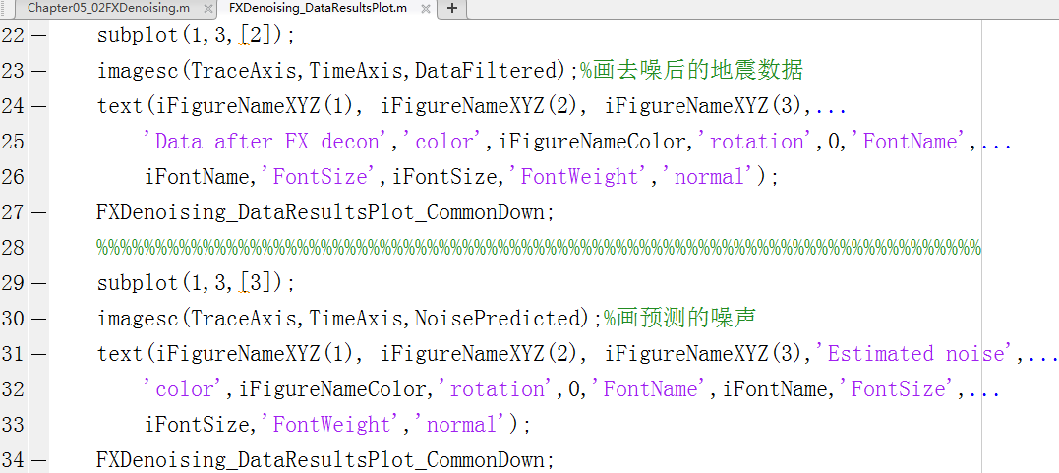
Demonstration of MATLAB applied to seismic denoising

Slide 22
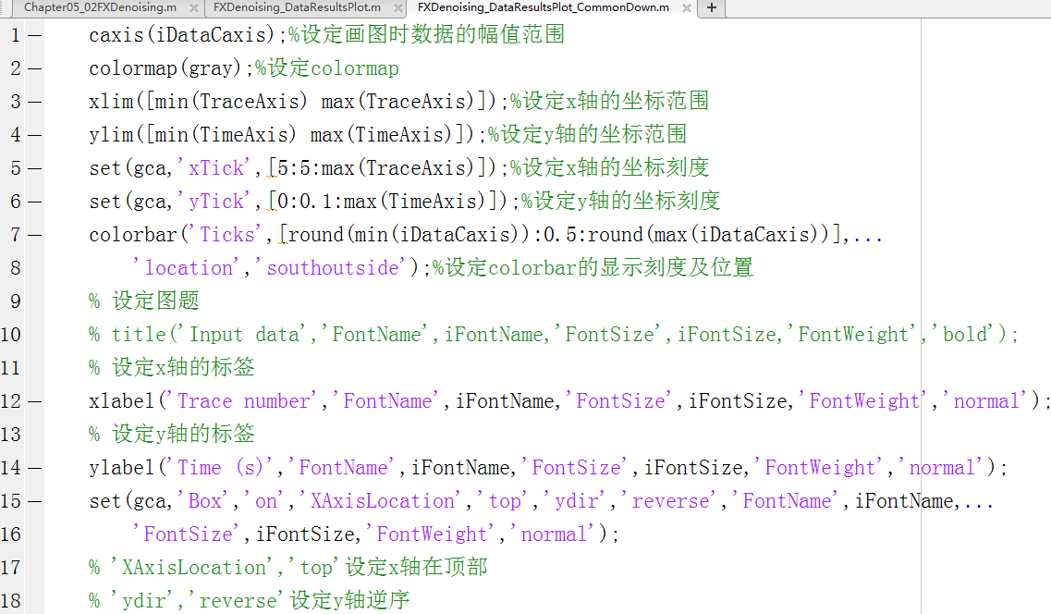
Demonstration of MATLAB applied to seismic denoising

Slide 23
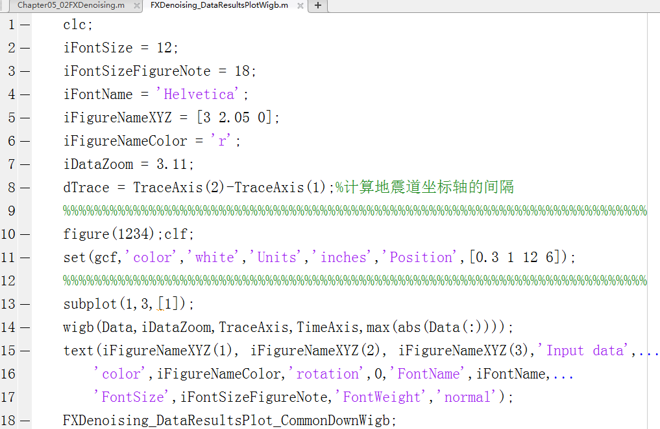
Demonstration of MATLAB applied to seismic denoising

Slide 24
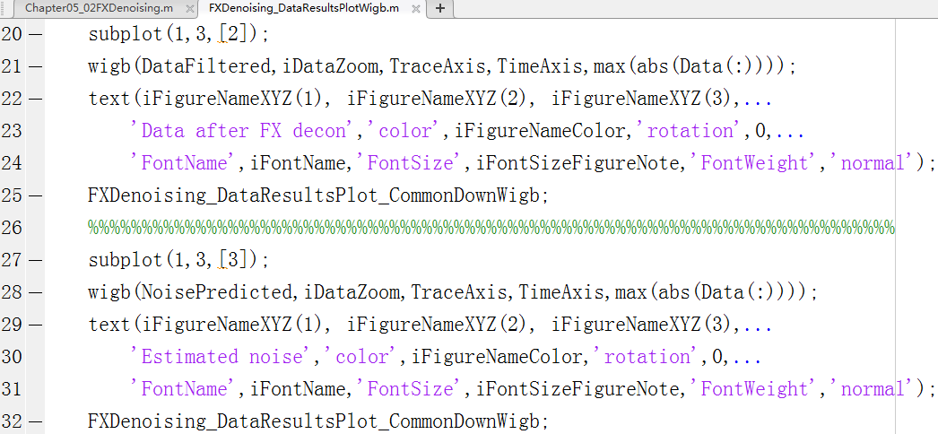
Demonstration of MATLAB applied to seismic denoising

Slide 25
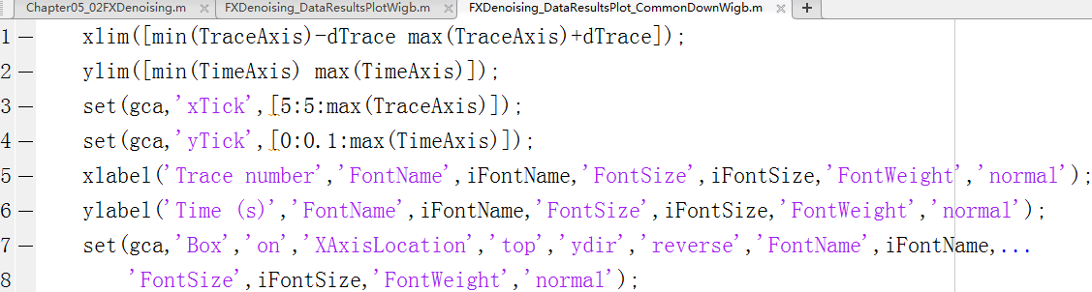
Demonstration of MATLAB applied to seismic denoising

Slide 26
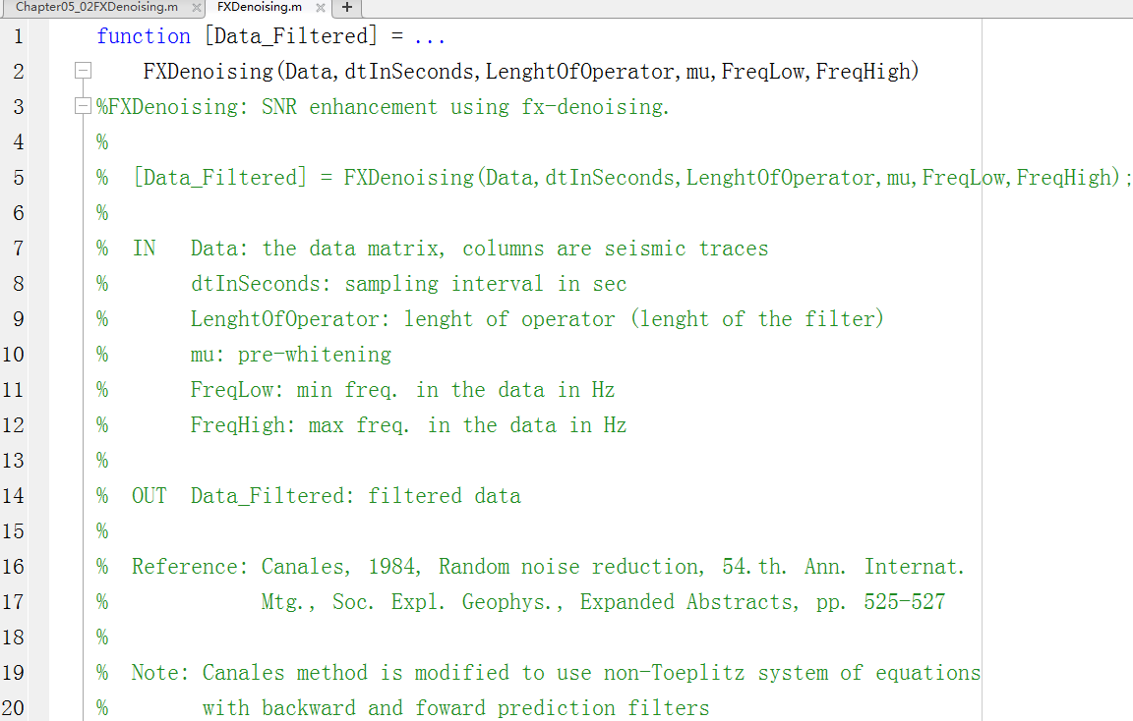
Demonstration of MATLAB applied to seismic denoising

Slide 27
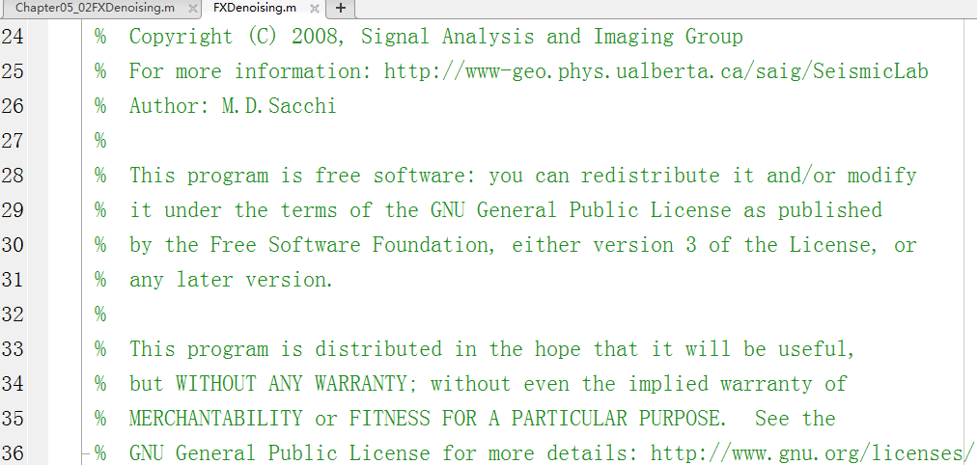
Demonstration of MATLAB applied to seismic denoising

Slide 28
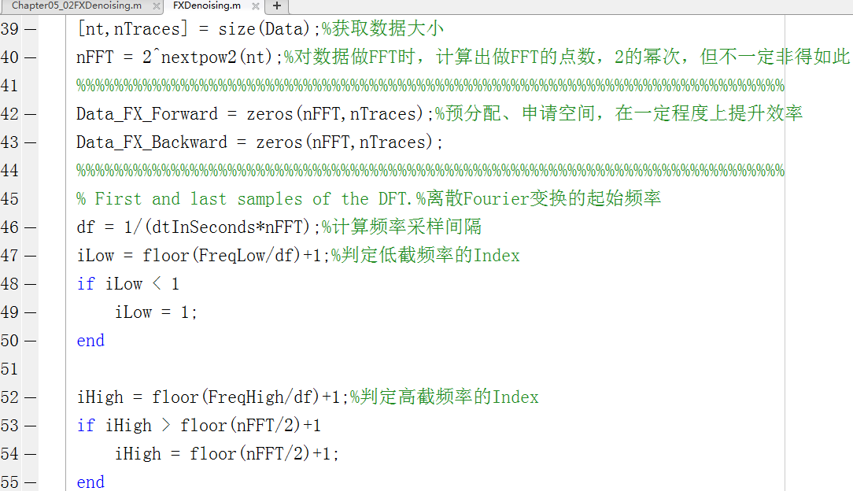
Demonstration of MATLAB applied to seismic denoising

Slide 29
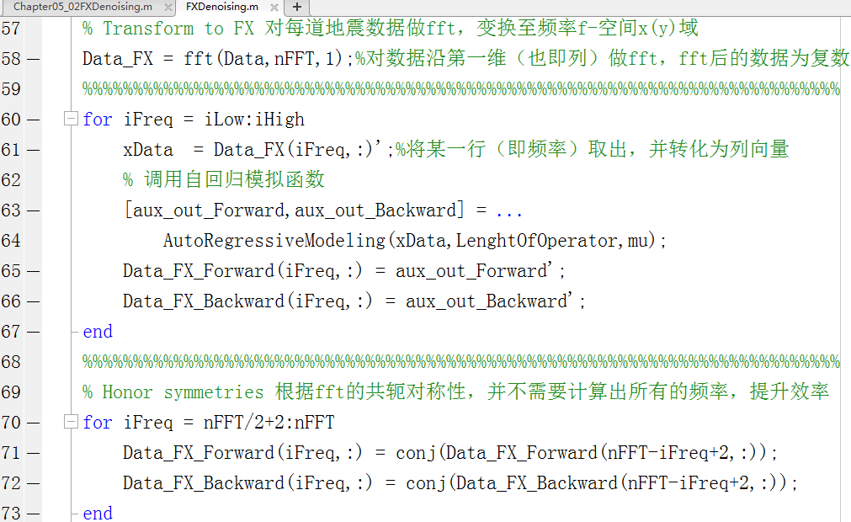
Demonstration of MATLAB applied to seismic denoising

Slide 30
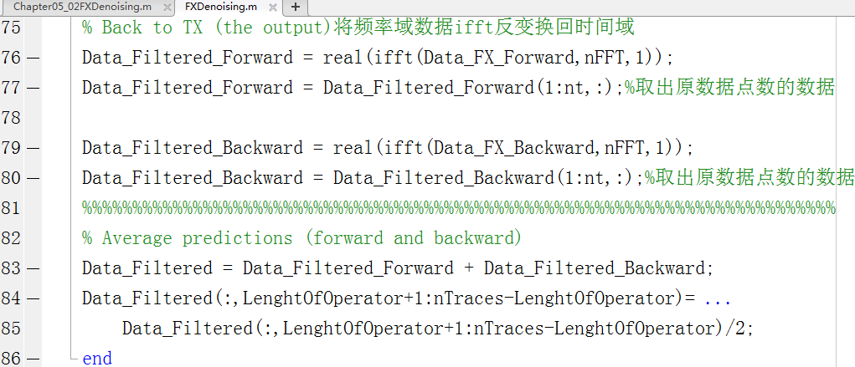
Demonstration of MATLAB applied to seismic denoising

Slide 31
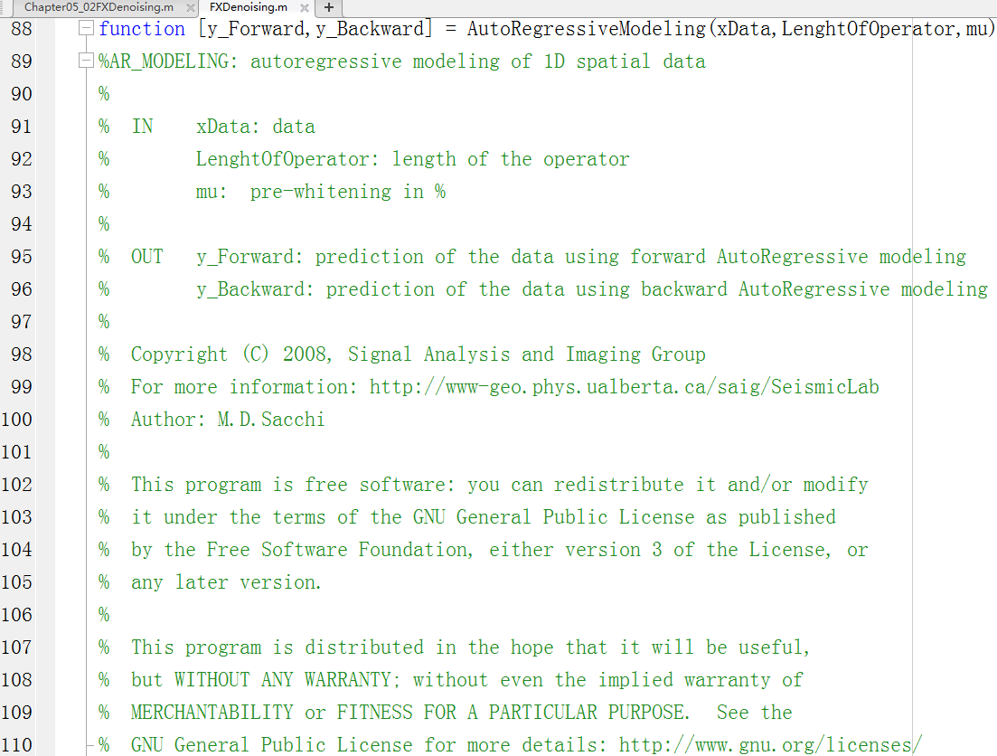
Demonstration of MATLAB applied to seismic denoising

Slide 32
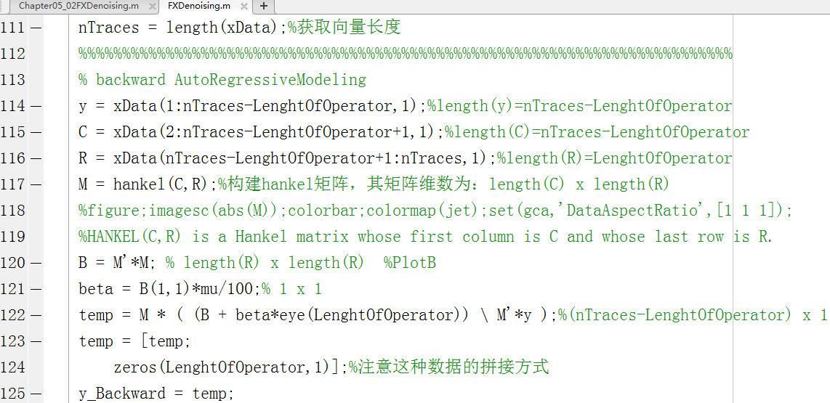
Demonstration of MATLAB applied to seismic denoising

Slide 33
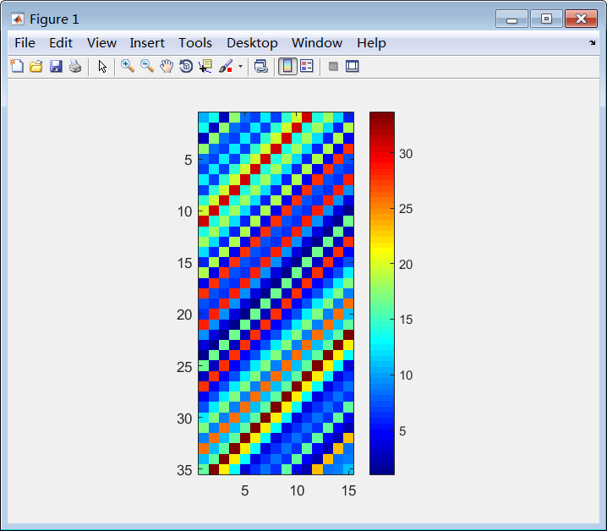
Demonstration of MATLAB applied to seismic denoising
矩阵M

Slide 34
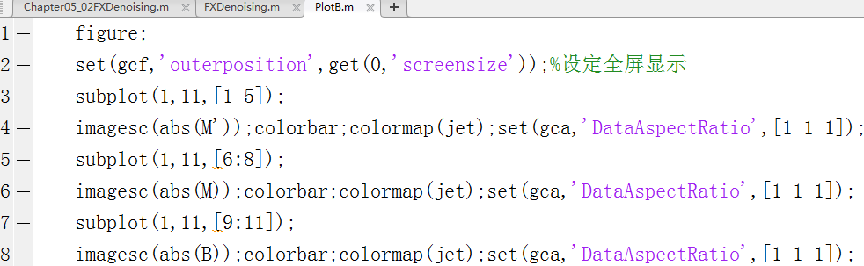
Demonstration of MATLAB applied to seismic denoising

Slide 35
Demonstration of MATLAB applied to seismic denoising
M’ x M = B

Slide 36
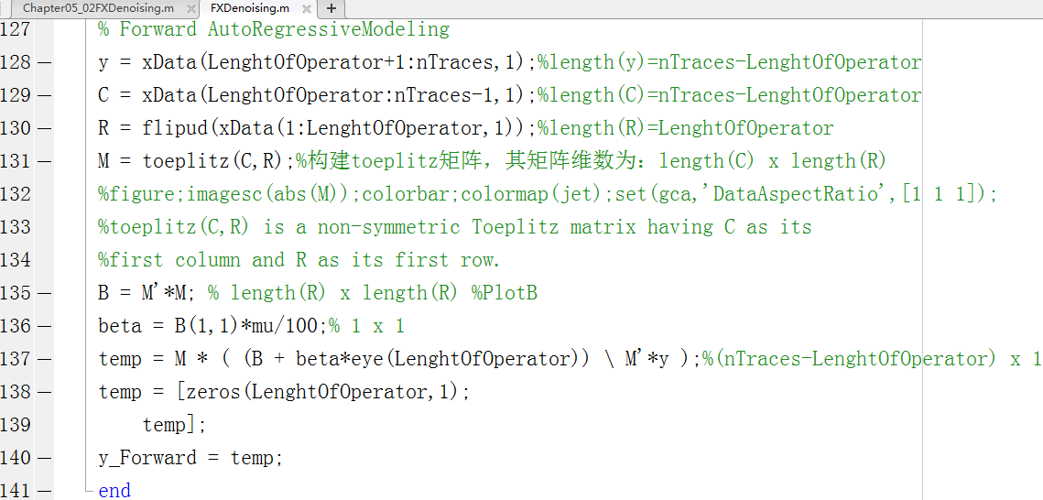
Demonstration of MATLAB applied to seismic denoising

Slide 37
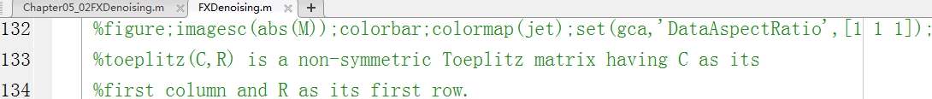
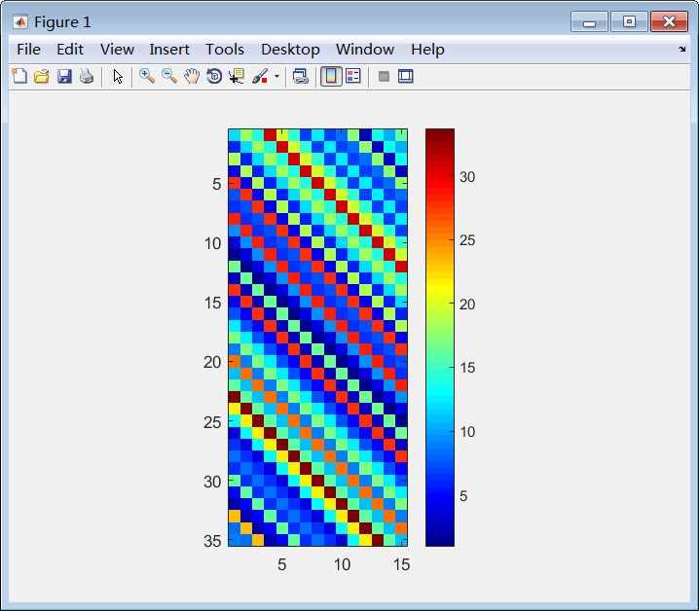
Demonstration of MATLAB applied to seismic denoising
矩阵M

Slide 38
Demonstration of MATLAB applied to seismic denoising
矩阵M (Backward) 矩阵M (Forward)

Slide 39
Demonstration of MATLAB applied to seismic denoising
M’ x M = B

Slide 40
Demonstration of MATLAB applied to seismic denoising
M’ x M=B(Backward) M’ x M=B(Forward)

Slide 41
对数据加指定信噪比水平的随机噪声

Slide 42
第五章 MATLAB的部分应用
MATLAB在地震勘探中的部分应用
频率空间域去噪声
河流流量估计与数据插值
2. MATLAB的并行计算

Slide 43
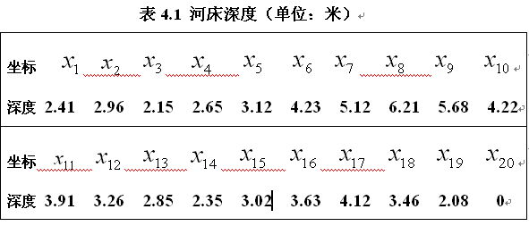
实验问题
一条100米宽的河道见图1所示,为了测量其流量需要知道河道的截面积。为此从一端开始每隔5米测量出河床的深度如下表

Slide 44
一维插值
定义：
给定n个数据点
称P(x)为插值函数，也即求解一条严格通过各数据点的曲线，用它来进行分析研究和预测，这种方法常称为数据插值法。
对于这类问题，选取一条何种类型的曲线作为插值函数是求解的关键。P(x)不同，就得到不同的插值函数。
插值方法：
拉格朗日插值，分段线性插值，三次样条插值

Slide 45
1.拉格朗日插值（多项式插值）

Slide 46
令
可以证明，对于n+1个不同结点，必存在唯一的次数不超过n的满足条件的多项式，这个多项式称为插值多项式，这种方法称为n次多项式插值（或代数插值）。

Slide 47
为了使用方便，编制一个Lagrange插值函数程序：
function p=lagrange(x, y)
n=length(x);
A=ones(n); %产生元素全是1的n阶方阵
for j=2:n
A(:,j)=A(:,j-1).*x';
end
X=inv(A)*y';
for i=1:n
p(i)=X(n-i+1);
end

Slide 48
利用Matlab提供的计算以向量p为系数的多项式值
的命令polyval , 可以求得多项式函数在任意一点的值。
其使用格式为
y0=polyval(p,x0)
其中p为多项式系数（从高次到底次排列）向量，x0为所
求值的点或向量，y0为返回x0处的函数值，从而可以绘制
多项式曲线。
例5-1 已知观测数据
x | 1 2 3 4 5
y | -1 1.5 2.1 3.6 4.9
求其插值多项式曲线。

Slide 49
程序如下：
clear;clc;close all;
x=[1 2 3 4 5];
y=[-1 1.5 2.1 3.6 4.9];
plot(x,y,'b.','markersize',30)
axis([1 5 -1 5])
grid
hold on
p=lagrange (x,y);
t=1:0.1:5;
u=polyval(p,t);
plot(t,u,'r-','linewidth',3)
从结果可以看到，所插值的4次多项式曲线较好地连接了5个
数据点，从而可以用此多项式曲线作为这5个数据的一个近
似变化。

Slide 50
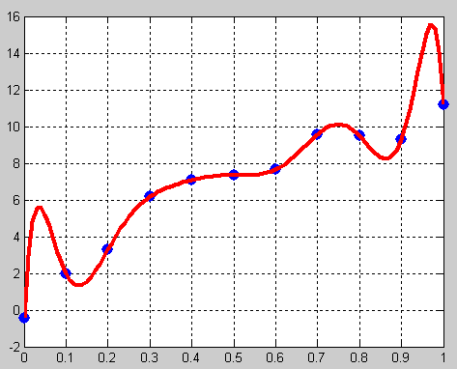
例5-2 已知观测数据：
x | 0 0.1 0.2 0.3 0.4 0.5 0.6 0.7 0.8 0.9 1
y | -0.447 1.978 3.28 6.16 7.08 7.34 7.66 9.56 9.48 9.3 11.2
求其插值多项式曲线。
clc; clear;
x=0:0.1:1;
y=[-0.447 1.978 3.28 6.16 7.08 7.34 7.66 9.56 9.48 9.3 11.2];
plot(x,y,'k.','markersize',15)
axis([0 1 -2 16])
grid;
hold on
p=lagrange(x,y);
t=0:0.01:1;
u=polyval(p,t);
plot(t,u,'r-')

Slide 51
例5-3 对函数
在[-5,5]上以1为步长进行
划分作Lagrange插值，观察函数曲线与插值曲线的变化
clear;clc;close all;
x=-5:0.1:5;
y=1./(1+20*x.*x);
plot(x,y,'k--','linewidth',2);
axis([-5 5 -1.2 6])
grid;
hold on
x=-5:5;
y=1./(1+20*x.*x);
p=lagrange(x, y);
t=-5:0.1:5;
f=polyval(p,t);
plot(t,f,'r-')

Slide 52
拉格朗日插值是用次数不超过n的多项式来插值已知n+1个结点，并且只要结点的横坐标不相等，则插值多项式是唯一的。
但是，当结点个数n比较大时，次数高的插值多项式未必就收敛到被插值函数。
‘龙格现象’。
常常采用分段插值。

Slide 53
2.MATLAB软件实现数据插值
一维插值命令
yb=interp1(x,y,xb,'method')
xb处的插值结果
插值节点
被插值点
插值方法
样条插值命令
yb=spline(x,y,xb)
该命令等同于
yb=interp1(x,y,xb,'spline ')
缺省时为线性插值，
‘nearest’（最邻近插值）
‘linear’（线性）
‘spline’（三次样条）
‘cubic’（三次插值）
注意：所有的插值方法都要求x是单调的，并且xb不能够超过x的范围

Slide 54
例5-4 已知观测数据
x | 0 0.1 0.2 0.3 0.4 0.5 0.6 0.7 0.8 0.9 1
y | -0.447 1.978 3.28 6.16 7.08 7.34 7.66 9.56 9.48 9.3 11.2
分别用拉格朗日、分段线性、3次样条进行插值，并绘出插值多项式曲线图。

Slide 55
(1) 拉格朗日插值法
x=0:0.1:1;
y=[-0.447 1.978 3.28 6.16 7.08 7.34 7.66 9.56 9.48 9.3 11.2];
plot(x,y,'b.','markersize',30)
axis([0 1 -2 16])
grid
hold on
p=lagrange(x,y);
t=0:0.01:1;
u=polyval(p,t);
plot(t,u,'r-','linewidth',3)

Slide 56
结果显示，所插值出的10次多项式曲线，在数据点之间产生较大的起伏波动，与数据点的变化趋势有明显的偏离，这时曲线并不能很好地反映数据点的变化规律。而且进一步实验发现，随着分点的增加，Lagrange插值出现大的起伏波动越明显，这就是插值问题中典型的“龙格现象”。
针对高次多项式插值时容易发生“龙格现象”，在实际插值时，常常采用分段低次插值方法，即在相邻两个数据点构成的子区间上分别进行低次插值, 整个区间上的插值函数将是一个分段的多项式函数。

Slide 57
(2) 分段线性插值
x=[0 0.1 0.2 0.3 0.4 0.5 0.6 0.7 0.8 0.9 1];
y=[-0.447 1.978 3.28 6.16 7.08 7.34 7.66 9.56 9.48 9.3 11.2];
plot(x,y,‘b.’,‘markersize’,30)；
axis([0 1 -1 15])；
grid
hold on
t=0:0.01:1;
u=interp1(x,y,t);
plot(t,u,'r-','linewidth',3)

Slide 58
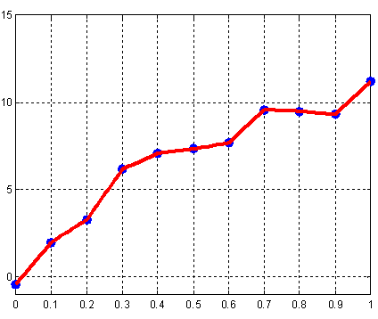
结果分析
分段线性插值有效地回避了插值问题中的“龙格现象”，结果连线也大致描述了已知数据点的变化规律。但很明显，由分段直线连接的插值曲线在节点处不光滑，不可导。

Slide 59
(3)3次样条插值
x=[0 0.1 0.2 0.3 0.4 0.5 0.6 0.7 0.8 0.9 1];
y=[-0.447 1.978 3.28 6.16 7.08 7.34 7.66 9.56 9.48 9.3 11.2];
plot(x,y,'b.','markersize',30)
axis([0 1 -1 16])
grid
hold on
t=0:0.01:1;
u=spline(x,y,t);
plot(t,u,'r-','linewidth',3)

Slide 60
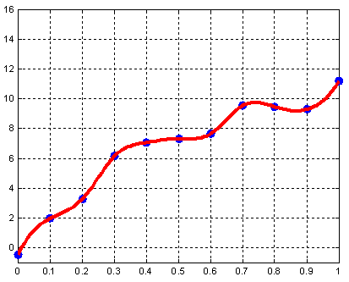
结果分析
从图可以看出，样条插值所得的曲线比较好地连接了已知的数据点，既有效地回避了插值问题中的“龙格现象”，又是连续光滑的，用此曲线来近似描述已知数据点的变化规律，能比较好地进行数据点之间的预测分析和求值。

Slide 61
-5 一条100米宽的河道见图1所示,为了测量其流量需要知道河道的截面积。为此从一端开始每隔5米测量出河床的深度如下表
例5
试根据以上数据，估计出河道的截面积，进而在
已知河流速度（设为1m/s）的情况下计算出流量。
若沿河床铺设一条光缆，试估计光缆的长度。

Slide 62
1 矩形数值积分公式

Slide 63
2 梯形数值积分公式
条件：
公式推导：
当区间划分为n等分时

Slide 64
f=inline('4./(1+x.*x)');
x=0:0.1:1;
y=f(x);
p=trapz(x,y);
fprintf('p=%.6f\n',p)
f=inline('4./(1+x.*x)');
x=0:0.01:1;
y=f(x);
p=trapz(x,y);
fprintf('p=%.6f\n',p)

Slide 65
解 1 画出河床观测点的散点图
x=0:5:100;
y=[0,2.41,2.96,2.15,2.65,3.12,4.23,5.12,6.21,5.68,...
4.22,3.91,3.26,2.85,2.35,3.02,3.63,4.12,3.46,2.08,0];
axis([0 100 0 10])
y1=10-y;
plot(x,y1,'b.','markersize',15)
grid on

Slide 66
2 利用分段线性插值绘制河床曲线
根据已给的数据可以进行分段线性插值, 在此基础上，利用梯形法求积分命令trapz来计算河床截面积，同时计算每一段连接线长度之和来近似河床曲线长度。
x=0:5:100;
y=[0 2.41 2.96 2.15 2.65 3.12 4.23 5.12 6.21 5.68 4.22...
3.91 3.26 2.85 2.35 3.02 3.63 4.12 3.46 2.08 0];
y1=10-y;
plot(x,y1,'b.','markersize',30);
axis([0 100 0 10])
grid
hold on
t=0:100;
u=interp1(x,y1,t);
plot(t,u,'r','linewidth', 3);
S=100*10-trapz(t,u);
p=sqrt(diff(t).^2+diff(u).^2);
L=sum(p);
fprintf('S=%.2f,L=%.2f\n',S,L)
Chapter05_05Interp1_River

Slide 67
从运行结果得到：
河床截面面积：S=337.15，
河床曲线长度： L=102.09

Slide 68
3 利用样条插值计算截面积与曲线长度
为了提高河床曲线的模拟精度，可以根据已给的数据进行3次样条插值, 在此基础上，利用梯形法求积分命令trapz来计算河床截面积，同时对样条曲线加密，计算每一段连接线长度之和来近似河床曲线长度。
x=0:5:100;
y=[0 2.41 2.96 2.15 2.65 3.12 4.23 5.12 6.21 5.68 4.22...
3.91 3.26 2.85 2.35 3.02 3.63 4.12 3.46 2.08 0];
y1=10-y;
plot(x,y1,'b.','markersize',30)
axis([0 100 2 10])
grid
hold on
t=0:0.5:100;
u=spline(x,y1,t);
plot(t,u, 'r', 'linewidth', 3);
S=100*10-trapz(t,u);
p=sqrt(diff(t).^2+diff(u).^2);
L=sum(p);
fprintf('S=%.2f,L=%.2f\n',S,L)
Chapter05_05Interp1_River

Slide 69
河床截面面积：S=339.50，
河床曲线长度：L=102.23.

Slide 70
二维插值命令
zb=interp2(x,y,z,xb,yb,'method')
被插值点的函数值
插值节点
被插值点
插值方法
缺省时为双线性插值，
‘nearest’（最邻近插值）
‘linear’（双线性）
‘spline’（三次样条）
‘cubic’（双三次插值）
要求x，y单调，xb,yb可取为矩阵，或者xb取行向量，yb取列向量，xb,yb的值不能够超出x，y的范围

Slide 71
例5-6: 测得平板表面3*5网格点处的温度分别为：
81 80 82 84
63 61 65 81
84 82 85 86
试作出平板表面的温度分布曲面z=f(x,y)的图形
1.先在三维坐标画出原始数据，画出粗糙的温度分布曲线图
2.在x、y方向上每隔0.2个单位的地方进行插值
Chapter05_02Interp2

Slide 72
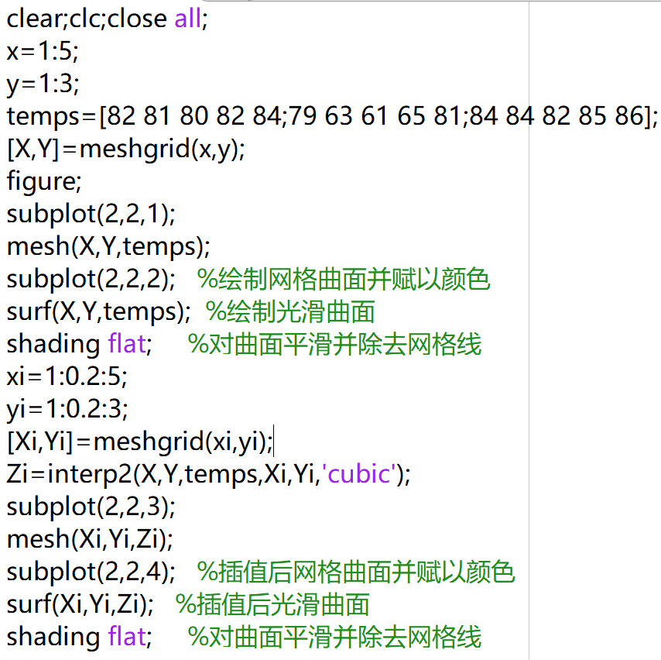

Slide 73
例5-7 山区地貌：
在某山区测得一些地点的高程如下表。平面区域为
1200<=x<=4000,1200<=y<=3600
试作出该山区的地貌图和等高线图,计算该地区土方，并对几种插值方法进行比较
X
1200 1600 2000 2400 2800 3200 3600 4000
1130 1250 1280 1230 1040 900 500 700
1600 1320 1450 1420 1400 1300 700 900 850
2000 1390 1500 1500 1400 900 1100 1060 950
2400 1500 1200 1100 1350 1450 1200 1150 1010
2800 1500 1200 1100 1550 1600 1550 1380 1070
3200 1500 1550 1600 1550 1600 1600 1600 1550
3600 1480 1500 1550 1510 1430 1300 1200 980
Y

Slide 74
clear;clc;close all;
x=1200:400:4000;
y=1200:400:3600;
High=[1130 1250 1280 1230 1040 900 500 700;
1320 1450 1420 1400 1300 700 900 850;
1390 1500 1500 1400 900 1100 1060 950;
1500 1200 1100 1350 1450 1200 1150 1010;
1500 1200 1100 1550 1600 1550 1380 1070;
1500 1550 1600 1550 1600 1600 1600 1550;
1480 1500 1550 1510 1430 1300 1200 980];
[X,Y]=meshgrid(x,y);
figure;
subplot(2,2,1);
mesh(X,Y,High);
subplot(2,2,2);
surf(X,Y,High);
shading flat;
dx=10;dy=10;
xi=1200:dx:4000;
yi=1200:dy:3600;
[Xi,Yi]=meshgrid(xi,yi);
Zi=interp2(X,Y,High,Xi,Yi,'cubic');
subplot(2,2,3);
mesh(Xi,Yi,Zi);
subplot(2,2,4);
surfc(Xi,Yi,Zi);
shading flat;
figure;
[C,h] = contourf(Xi,Yi,Zi);
set(h,'ShowText','on','TextStep',get(h,'LevelStep')*2)
colormap cool
title('等高线', 'FontWeight', 'Bold', 'Color', 'r');
V=sum(sum(Zi))*dx*dy %计算土方
Chapter05_02Inter04contour

Slide 75
用griddata命令作散点数据的插值计算
zb = griddata(x,y,z,xb,yb,’method’)
被插值点的函数值
插值节点
被插值点
插值方法
缺省时为双线性插值，
‘nearest’（最邻近插值）
‘linear’（双线性）
‘cubic’（双三次插值）
‘v4’-Matlab提供的插值方法，没有具体的名字，原文称为“MATLAB 4 griddata method”，是一种很圆滑的差值算法，效果不错。
xb，yb表示待求函数值的插值结点向量，通常由meshgrid生成，或者xb取行向量，yb取列向量

Slide 76
interp2和griddata都是二维插值，插值数据都必须是矩形域（可使用meshgid生成），两者的区别是：
interp2的插值数据点(x,y)必须组成规则的矩阵，或称之为栅格。
而griddata函数的已知数据点（X，Y）不要求规则排列，特别是对试验中随机没有规律采取的数据进行插值具有很好的效果。

Slide 77
例5-8 在某海域测得一些点（x,y）处的水深z由下表给出，船的吃水深度为5英尺，在矩形区域（75，200）*（-50，150）里的哪些地方船要避免进入
x 129 140 103.5 88 185.5 195 105
y 7.5 141.5 23 147 22.5 137.5 85.5
z 4 8 6 8 6 8 8
x 157.5 107.5 77 81 162 162 117.5
y -6.5 -81 3 56.5 -66.5 84 -33.5
z 9 9 8 8 9 4 9

Slide 78
clear;clc;close all;
x=[129 140 103.5 88 185.5 195 105 157.5 107.5 77 81 162 162 117.5];
y=[7.5 141.5 23 147 22.5 137.5 85.5 -6.5 -81 3 56.5 -66.5 84 -33.5];
z=[4 8 6 8 6 8 8 9 9 8 8 9 4 9 ];
xi=75:2:200;
yi=-50:2:150;
[Xi,Yi]=meshgrid(xi,yi);
Zi=griddata(x,y,z,Xi,Yi,'cubic');
figure;
subplot(1,2,1);
mesh(Xi,Yi,Zi);
set(gca,'zdir','reverse');
subplot(1,2,2);
surf(Xi,Yi,Zi);
shading flat;
set(gca,'zdir','reverse');
hold on;
% figure;
[C,h] = contour3(Xi,Yi,Zi,[5,5]);
set(h,'ShowText','on','TextStep',get(h,'LevelStep')*2,'LineWidth',2,'color','red')
% colormap cool
title('等高线', 'FontWeight', 'Bold', 'Color', 'r');
hold off;
Chapter05_02griddata

Slide 79
三维插值命令
vb=interp3(x,y,z,v,xb,yb,zb,'method')

Slide 80
第五章 MATLAB的部分应用
MATLAB在地震勘探中的部分应用
频率空间域去噪声
河流流量估计与数据插值
2. MATLAB的并行计算

Slide 81
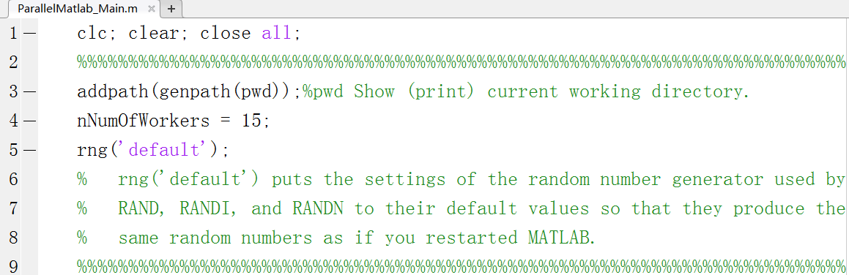
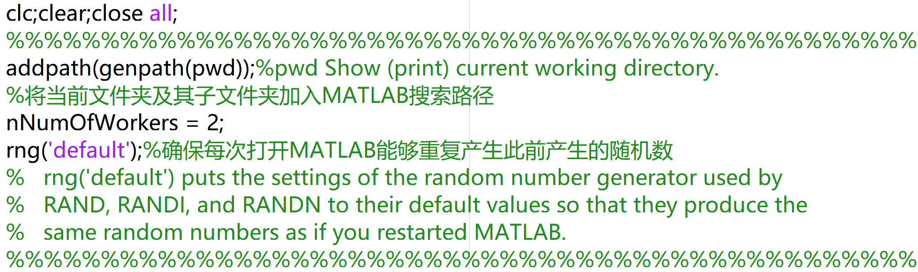
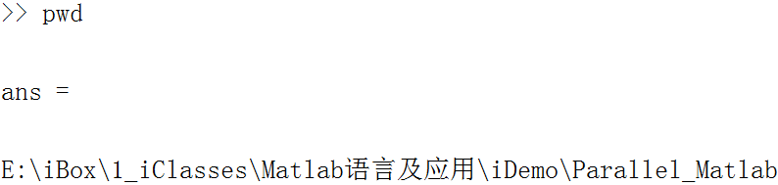
Parallel MATLAB
Chapter05_01ParallelMATLAB

Slide 82
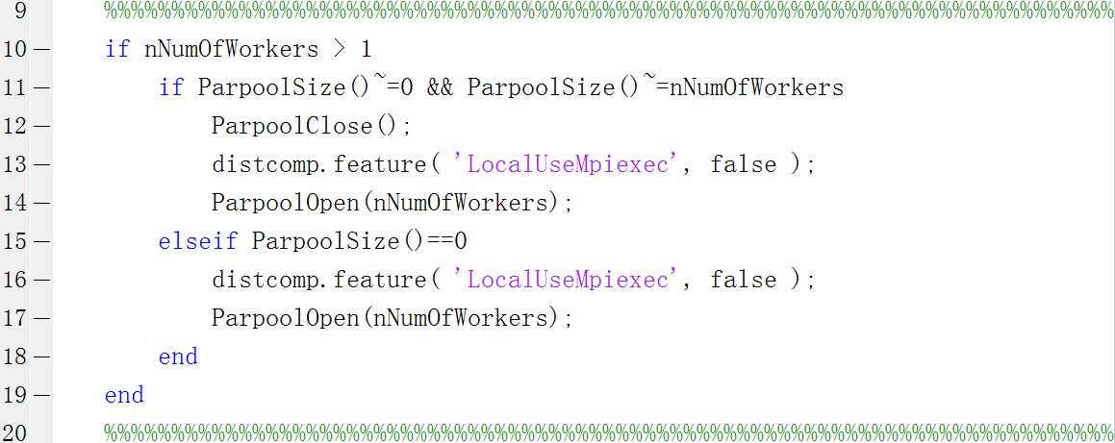
Parallel MATLAB
Chapter05_01ParallelMATLAB

Slide 83
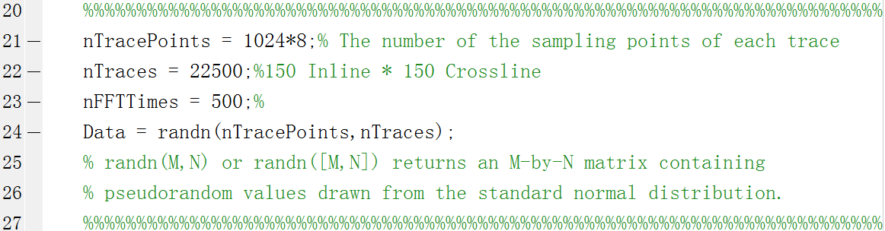
Parallel MATLAB
Chapter05_01ParallelMATLAB

Slide 84
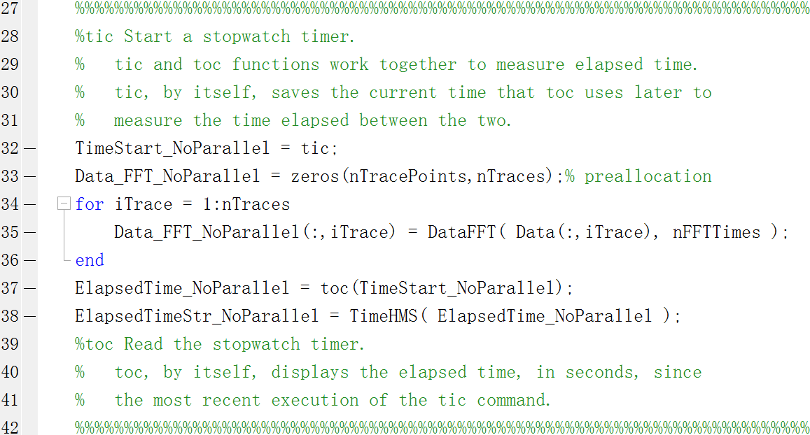
Parallel MATLAB
Chapter05_01ParallelMATLAB

Slide 85
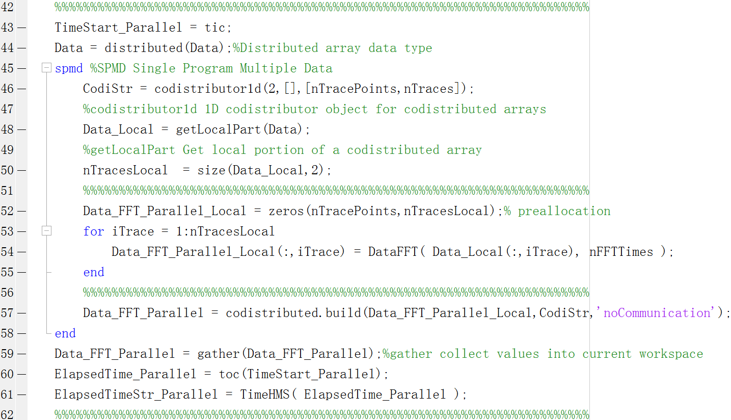
Parallel MATLAB
Chapter05_01ParallelMATLAB

Slide 86
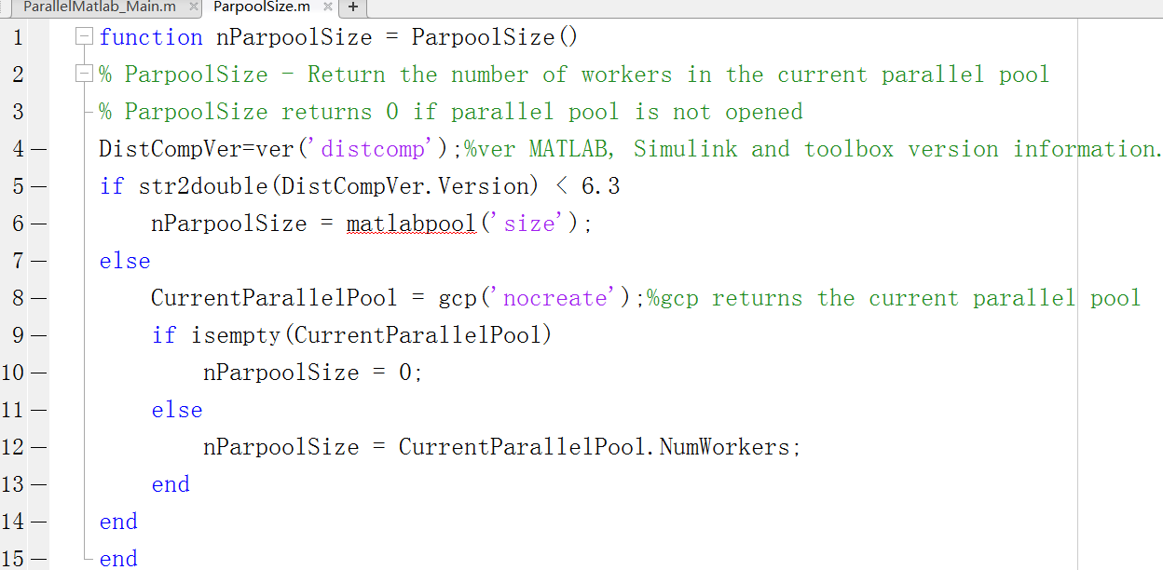
Parallel MATLAB
Chapter05_01ParallelMATLAB

Slide 87
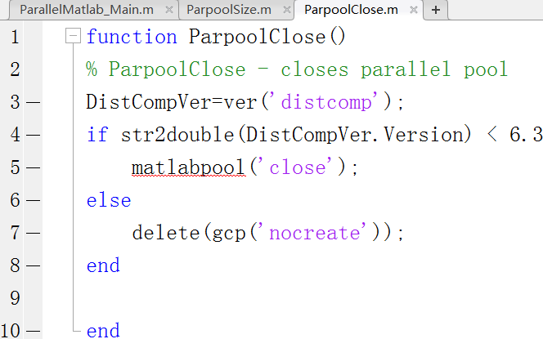
Parallel MATLAB
Chapter05_01ParallelMATLAB

Slide 88
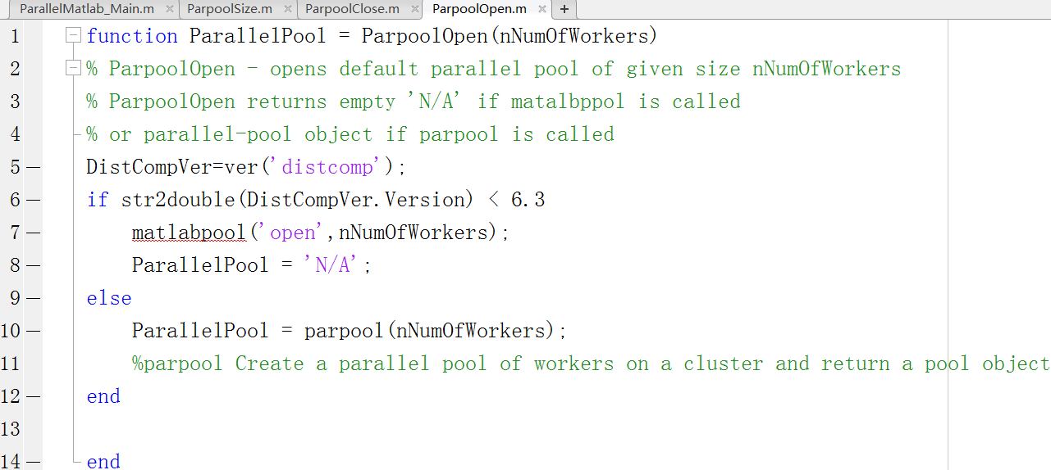
Parallel MATLAB
Chapter05_01ParallelMATLAB

Slide 89
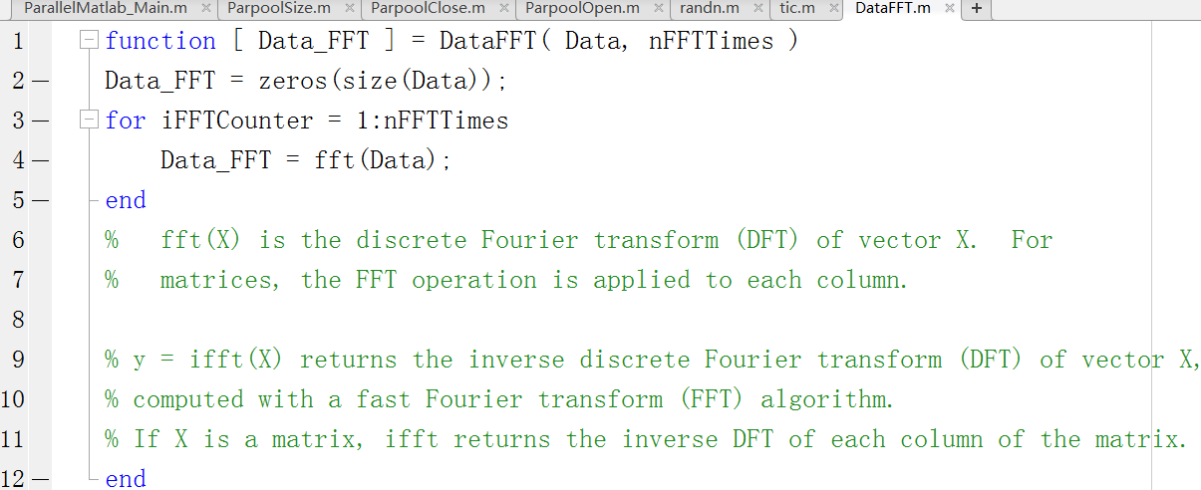
Parallel MATLAB
Chapter05_01ParallelMATLAB

Slide 90
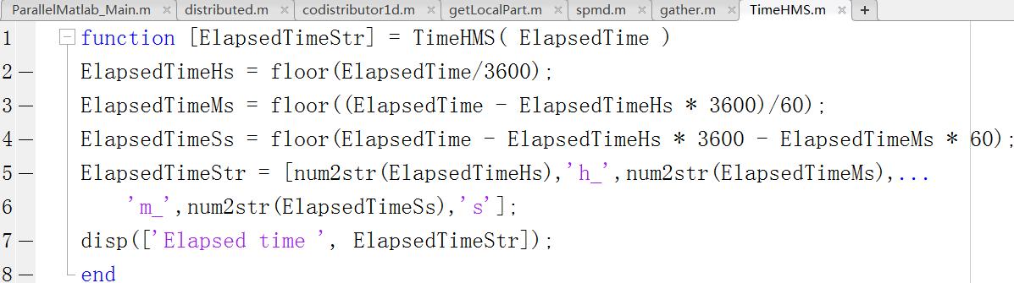
Parallel MATLAB
Chapter05_01ParallelMATLAB

Slide 91
Parallel MATLAB
distributed Distributed array data type
A distributed array uses the combined memory of multiple workers in a parallel pool to store the elements of an array.
This allows a parallel pool to accommodate an array that might be too large to fit into the memory of a single machine.
Chapter05_01ParallelMATLAB

Slide 92
Parallel MATLAB
spmd Single Program Multiple Data 单程序-多数据
The general form of an spmd statement is:
spmd
<statements>
end
MATLAB executes the code within the spmd body denoted by STATEMENTS on several MATLAB workers simultaneously.
In order to execute the STATEMENTS in parallel, you must first open a parallel pool of workers using PARPOOL. 须先打开并行pool
SPMD can only be used if you have Parallel Computing Toolbox.
Chapter05_01ParallelMATLAB

Slide 93
Parallel MATLAB
codistributor1d 1D codistributor object for codistributed arrays
The 1D codistributor distributes arrays along a single specified dimension, the distribution dimension.
Conceptually, the overall global array could be reconstructed by concatenating the various local parts along the distribution dimension.
Example: If an array is distributed across the second dimension, i.e., its columns, each worker stores only some of the columns of the array. 如果一个数据按照其第二维（即 列）去并行，那么每一个worker只存储了这个数据的某些列。
Chapter05_01ParallelMATLAB

Slide 94
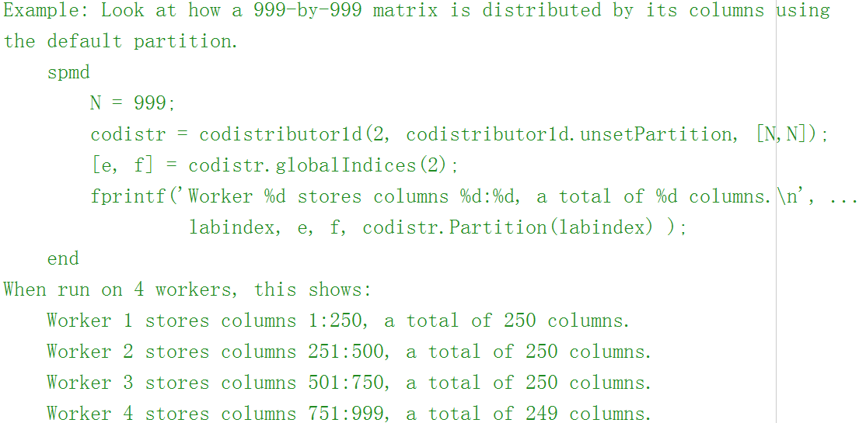
Parallel MATLAB
Chapter05_01ParallelMATLAB

Slide 95
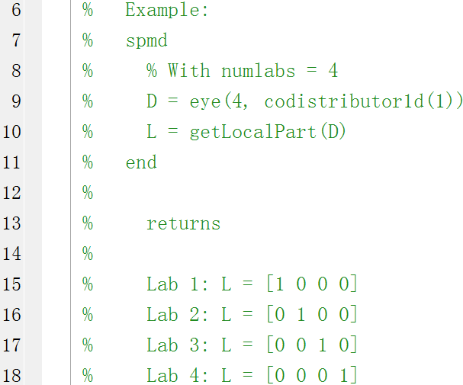
Parallel MATLAB
Chapter05_01ParallelMATLAB

Slide 96
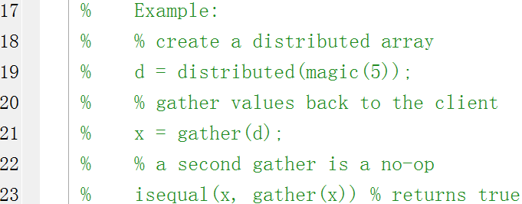
Parallel MATLAB
Chapter05_01ParallelMATLAB

Slide 97
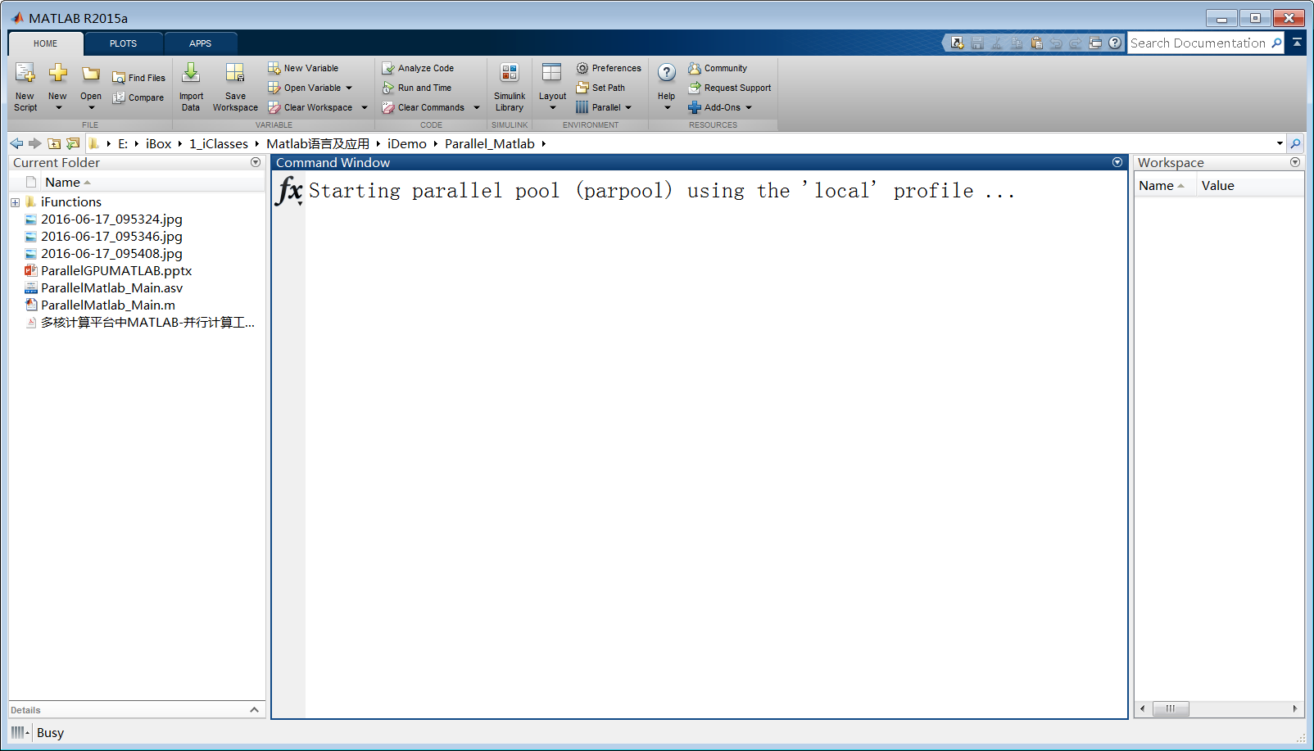
Parallel MATLAB
打开parallel pool
Chapter05_01ParallelMATLAB

Slide 98

Parallel MATLAB
成功打开parallel pool
Chapter05_01ParallelMATLAB

Slide 99

Parallel MATLAB
查看内存和CPU的使用情况

Slide 100

Parallel MATLAB
串行时间
并行时间
Chapter05_01ParallelMATLAB

Slide 101

Parallel MATLAB
关闭parallel pool
Chapter05_01ParallelMATLAB

Slide 102

Parallel MATLAB
达到闲置时间，关闭parallel pool
Chapter05_01ParallelMATLAB

